Slide 1
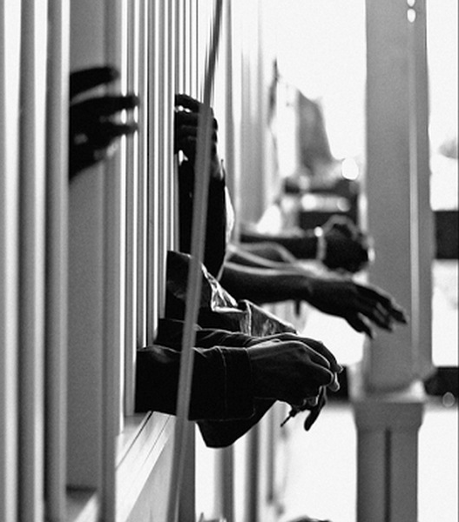

¿Quién es el culpable?
Universidad del Rosario
Proyecto de Lógica para Ciencias de la Computación
Profesor: Edgar José Andrade Lotero
2018 – II
Alejandra Campo Archbold
Nicolás Duque Báez

Slide 2
Enigma lógico:
El asesinato de un niño judío en la ciudad de Nueva York trae conmoción al país de los Estados Unidos y la seguridad nacional de encontrar el(los) culpable(s) del hecho. Asimismo, los lideres del Judaísmo entraron a reclamar.
Se sabe que el niño había sido secuestrado la noche anterior y lo encontraron 3 días después descuartizado en un basurero. La policía estatal encontró 5 sospechosos que están dentro del caso, la cual se hallaron pruebas de estos involucrados ¿Podrían ustedes encontrar el(los) culpable(s) de este escándalo nacional a partir de afirmaciones de los 5 sospechosos?
Las afirmaciones de los testigos son:
Armando: No maté al niño.
Berticio: Estuve con el niño la noche anterior con Ernesto.
Carnicero: No estuve con Berticio en el basurero sino con Armando.
Deductor: Yo vi a Armando hablando con el niño la noche anterior.
Ernesto el Recolector: No vi a Armando con el niño en el caso.
Es pertinente para este caso que de los 5 sospechosos, 2 están mintiendo.

Slide 3
Indicaciones de solución:
Para comenzar, es indispensable traducir las frases simples en lenguaje natural a fórmulas. Es posible considerar todos los casos posibles en un número de 25 con tablas de verdad. Se deben plantear hipótesis con los posibles casos.
Se puede entonces comprobar que por el hecho de que solamente 3 afirmaciones son verdaderas no se tienen sino dos casos posibles, que hace que se llegue a terminar los hechos de el(los) culpable(s).

